Slide 1

第1章 C++基础知识
主讲老师：陈小玉
著作：《趣学算法》《趣学数据结构》
《算法训练营》（入门篇、提高篇、进阶篇）

Slide 2
分支结构
在C++语言中经常需要对一些条件做出判断，从而决定执行哪一段代码，这时就需要使用选择结构语句。if条件语句有三种语法格式。
选择结构语句
if
if…else
if..else if..else

Slide 3
分支结构
if语句——单分支结构

Slide 4
分支结构
if…else语句——双分支结构

Slide 5
分支结构
在一个if语句中还可以包含一个或多个if语句，这称为if语句的嵌套。

Slide 6
分支结构
switch 条件语句也是一种常用的选择语句，和if条件语句不同，它只能针对某个表达式的值作出判断，从而决定程序执行哪一段代码。

Slide 7
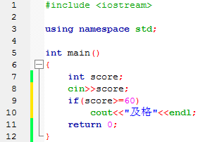
分支结构
实例1
输入一个学生的成绩score，判断是否及格（≥60,及格）。

Slide 8
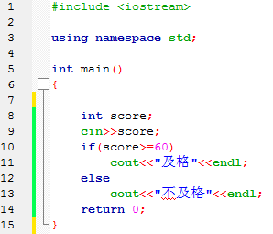
分支结构
实例2
输入一个学生的成绩score，判断是及格还是不及格（<60不及格,≥60,及格）。

Slide 9
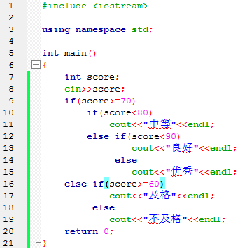
分支结构
实例3
输入一个学生的成绩score，判断其成绩等级（<60不及格，60-69及格，70-79中等，80-89良好，90-100优秀。）。

Slide 10
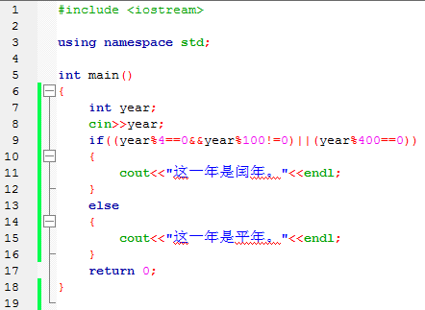
分支结构
实例4
输入一个年份，判断其是闰年还是平年（非整百年：能被4整除的为闰年；整百年：能被400整除的是闰年。）。

Slide 11
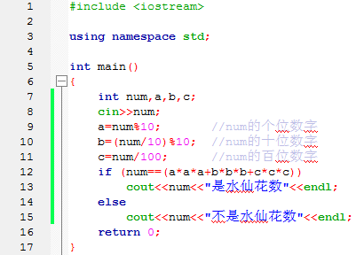
分支结构
实例5
输入一个整数，判断其是否为水仙花数。（所谓的水仙花数是指一个n位数（n ≥ 3），它的每个位上的数字n次幂之和等于本身。例如，3位数153是水仙花，各位数字的立方和1³+5³+3³=153。 ）。

Slide 12
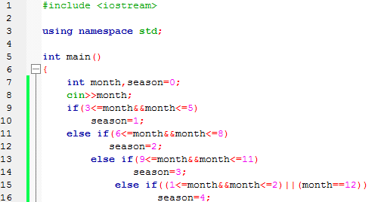
分支结构
实例6
输入一个月份，判断属于什么季节（阳历3～5月为春季,6～8月为夏季,9～11月为秋季,12月～来年2月为冬季, ）。

Slide 13
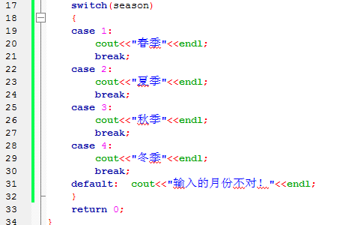
分支结构
实例6
输入一个月份，判断属于什么季节（阳历3～5月为春季,6～8月为夏季,9～11月为秋季,12月～来年2月为冬季, ）。

Slide 14
分支结构
特别注意
==运算千万不要写成赋值=
例如：if(a==b) if(a=b)

Slide 15
分支结构
特别注意
优先级
&&优先级高于||
&&、||优先级低于关系运算
！优先级高于所有关系运算和算术运算

Slide 16
分支结构
特别注意
switch语句
switch语句执行完一个case之后不会自动停止，如果需要停止，必须使用break语句
switch语句中的每一个case必须是一个单独的值。这个值必须是整数或字符，不能是浮点数。如果涉及取值范围、浮点测试、或比较，则先使用if else转换。

